Slide 1
시계열 분석
Prof. Hyerim Bae
Department of Industrial Engineering, Pusan National University
hrbae@pusan.ac.kr

Slide 2
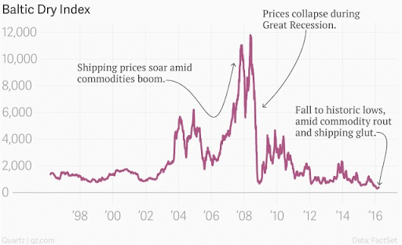
데이터 분석으로 돈벌기

Slide 3
목차
산업현장에서 수집된 데이터를 분석하는데 필요한 기초 소양을 강의합니다.
01
시계열 Overview
02
시계열 by regression
03
Auto Correlation & ARIMA

Slide 4
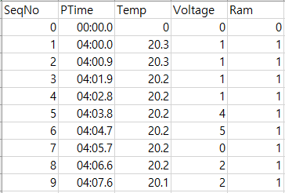
What is ‘Time Series’ data?
단변량
SeqNo | Ptime | Temp | Voltage | Ram
sequence | 측정시간 | 온도 | 전력 | 램

Slide 5
What is ‘Time Series’ data?
단변량
SeqNo | Ptime | Temp | Voltage | Ram
sequence | 측정시간 | 온도 | 전력 | 램

Slide 6
주요 아이디어
시계열의 미래 값을 예측
시계열의 네가지 구성요소:
평균(Level)
추세(Trend)
계절성(Seasonality)
기타변동(Noise)

Slide 7
설명 vs. 예측
설명(Explanation)은 "시계열 분석"의 목표임
모델은 인과적인 주장을 기본으로 함
모델은 "블랙-박스"가 아님
예측(Predict)은 미래의 값을 예측하는 것
통제(Control)

Slide 8
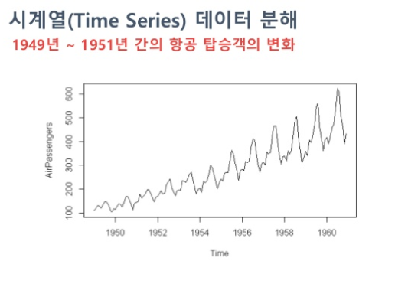
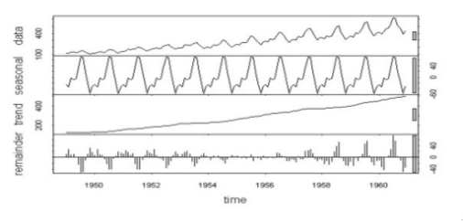
시계열 구성 요소
Level: 평균
Trend: 추세
Seasonality: 계절성
Noise: 기타 변동
시계열 데이터 분해
1949년~1951년 사이 항공 승객의 수

Slide 9
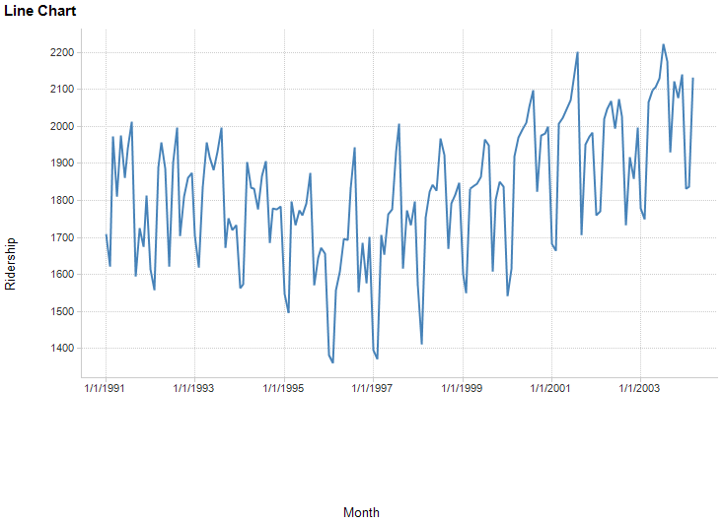
예제: Amtrak Ridership(월)
Level - 매달 약 1,800,000명의 승객이 탑승(단위:천)
U자 모양의 추세가 나타남

Slide 10
3년(1997~1999)으로 확대
계절성이 나타남:
여름이 가장 높음
노이즈:
트렌드도, 계절성도 아닌 것
계절성은 주기적인 패턴임. 다음 그림에서는 일년 중 계절이지만, 모든 주기적인 패턴(매월, 매주, 매일 등)일 수 있음

Slide 11
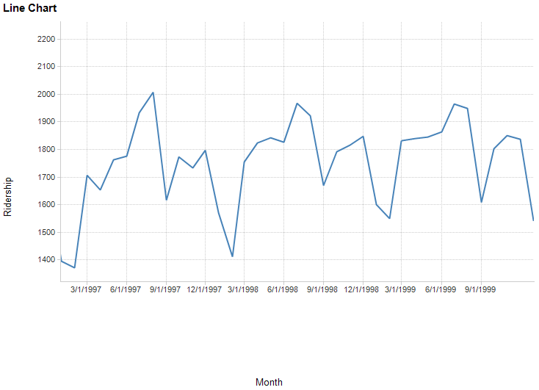
Amtrak Ridership - 3년으로 확대

Slide 12
분할(Partitioning)
데이터를 학습용 부분과 검증용 부분으로 나눔
검증용 부분에서 모델 테스트
무작위로 분할 할 경우, 데이터에 빈 공간을 남길 수 있으며, 이로 인해 문제가 발생할 수 있음
예측 방법론은 순서를 가지는 데이터를 가정함
무작위로 선택하는 대신 데이터를 두 부분으로 나눔
초기 데이터에 대한 교육 실시
이후 데이터에 대해 검증

Slide 13
시계열 by Regression
예측변수를 활용하여 시간에 따른 선형 추세 학습
비선형 추세에도 수정 및 변형하여 사용할 수 있음
지수(Exponential)
다항(Polynimial)
계절성도 캡처할 수 있음

Slide 14
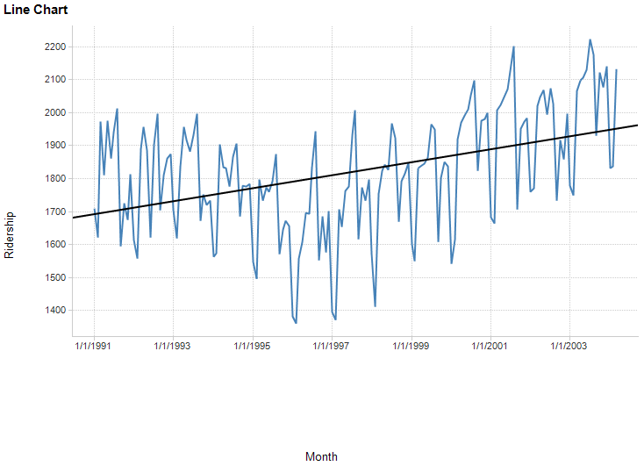
Amtrack 승객 수 데이터에 선형 모델 학습
갈수록 예측이 잘 맞지 않음

Slide 15
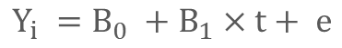
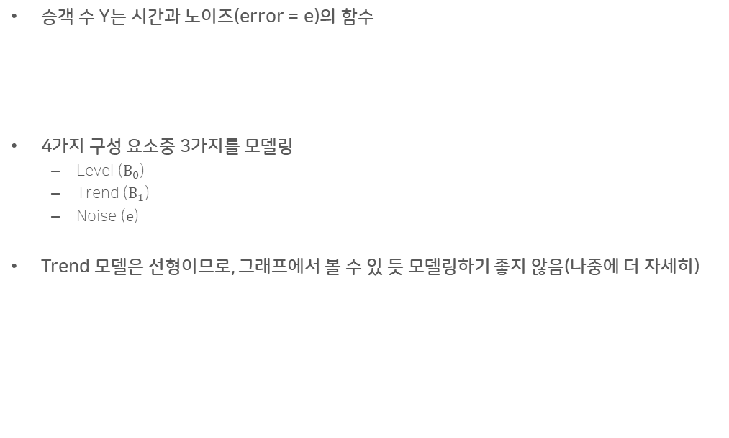
회귀 모델
승객 수 Y는 시간과 노이즈(error = e)의 함수
4가지 구성 요소중 3가지를 모델링
Level ($B_{0}$)
Trend ($B_{1}$)
Noise ($e$)
Trend 모델은 선형이므로, 그래프에서 볼 수 있 듯 모델링하기 좋지 않음(나중에 더 자세히)
$$Y_{i} =B_{0} +B_{1}×t+ e$$

Slide 16
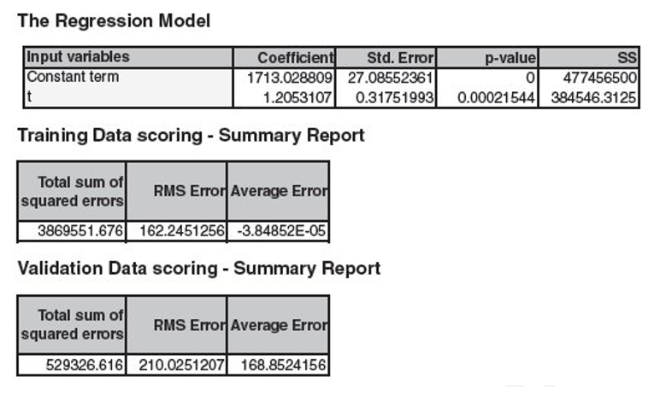
회귀 결과

Slide 17
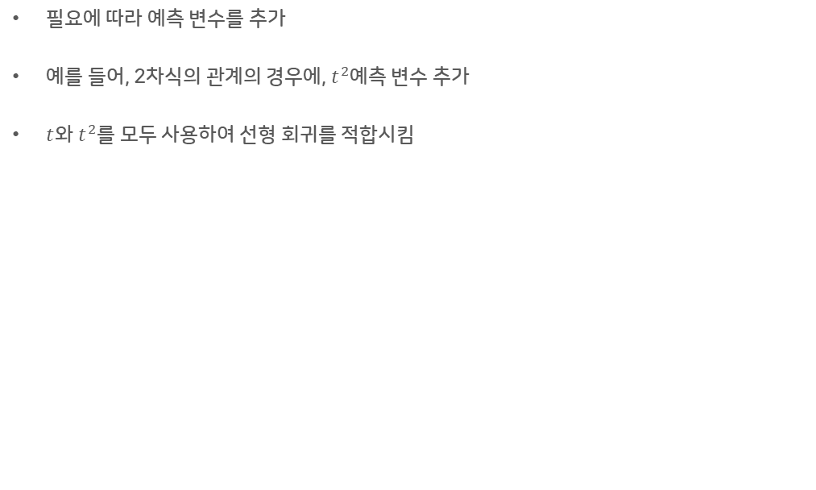
다항 추세(Polynomial Trend)
필요에 따라 예측 변수를 추가
예를 들어, 2차식의 관계의 경우에, $t^{2}$예측 변수 추가
$t$와 $t^{2}$를 모두 사용하여 선형 회귀를 적합시킴

Slide 18
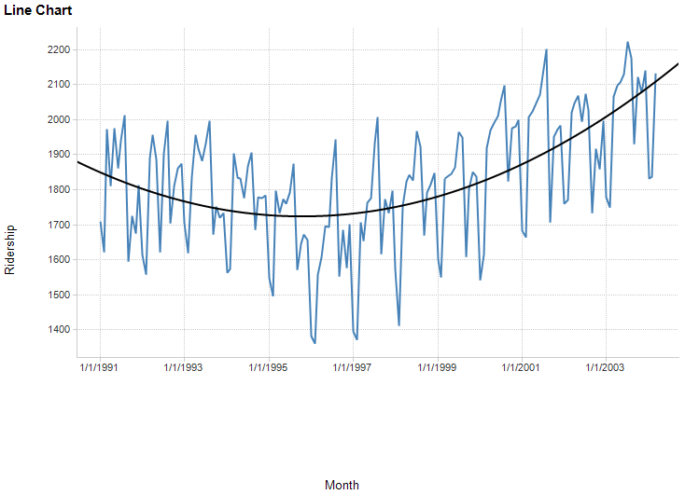
Amtrak 데이터의 2차 항 적합

Slide 19
Amtrak 데이터의 2차 항 적합
이제 추세를 포착하는 것 같음
계절성이 남아있음

Slide 20
계절성 처리(Handling)
계절성은 일관되게 더 높거나 낮은 값의 반복되는 주기적 패턴
매일, 매주, 매월, 분기 등
계절에 대한 범주형 변수를 추가하여 회귀분석을 처리함
Month | Ridership | Season
Jan-91 | 1709 | Jan
Feb-91 | 1621 | Feb
Mar-91 | 1973 | March
Apr-91 | 1812 | April

Slide 21
이진 더미 변수 생성
로지스틱 회귀 분석은 일반적으로 범주형 변수를 더미 변수로 변환해야 함
다중 공선성 문제를 방지하려면 m개 범주에서 m-1개 더미 범수를 사용함

Slide 22
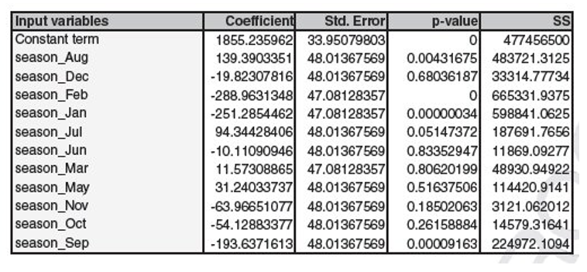
회귀 결과: 각 계절에 대한 회귀 계수

Slide 23
계절성 유형
가법(Additive) - 위에서 설명한 모형
model shows amounts by which seasonal values exceed or fall below those in the reference season
승법(Multiplicative) - model shows percentages by which seasonal values exceed or fall below those in the reference season
위와 같이 진행하며, 출력으로 log(Y) 사용

Slide 24
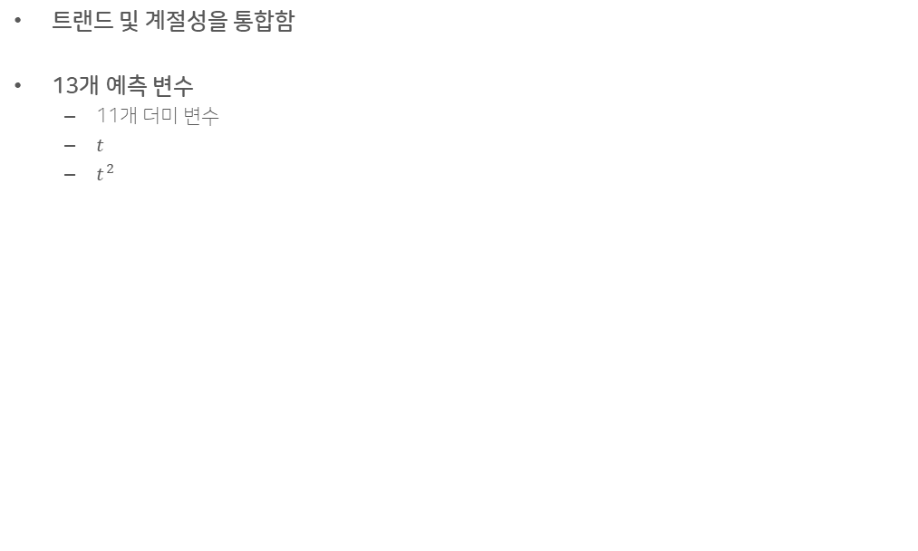
마지막 모델, Amtrak data
트랜드 및 계절성을 통합함
13개 예측 변수
11개 더미 변수
$t$
$t^{2}$

Slide 25
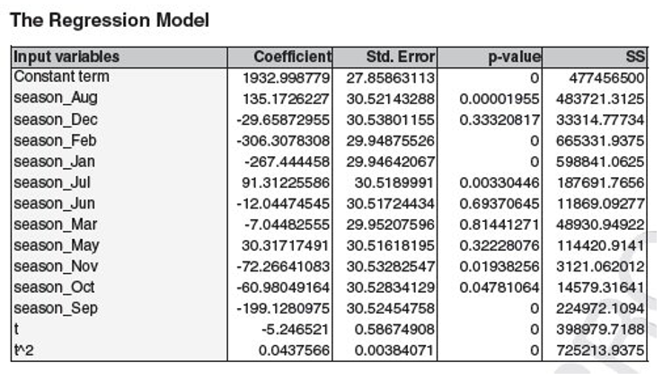
회귀 결과 - 회귀 계수

Slide 26
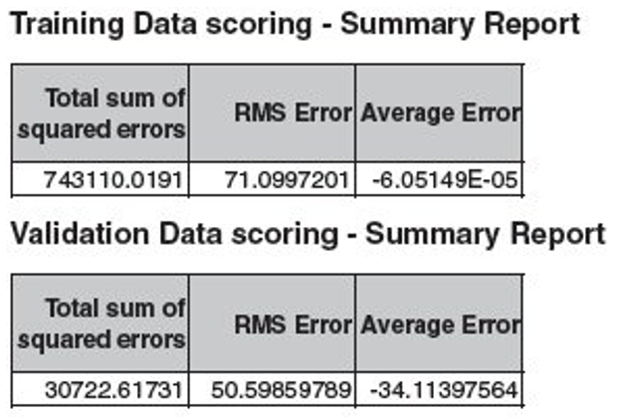
모델 성능

Slide 27
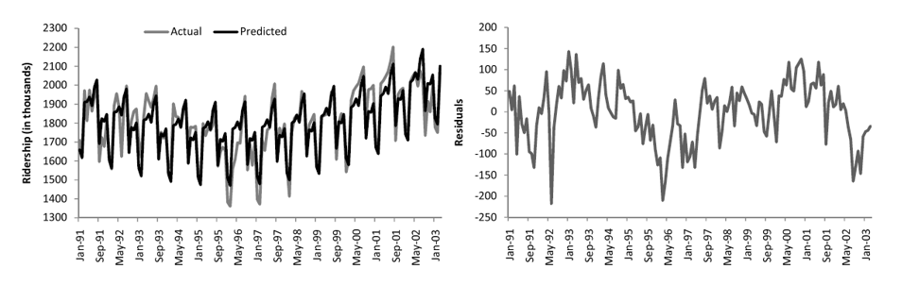
잔차
실제 값 vs. 예측 값

Slide 28
자기상관(Autocorrelation), ARIMA
Prof. Hyerim Bae
Department of Industrial Engineering, Pusan National University
hrbae@pusan.ac.kr

Slide 29
자기상관
일반적인 데이터와 달리 시계열 데이터는 가까운 값("Autocorrelation")과 상관 관계가 있음
일반적인 회귀 분석(Ordinary regression)에서는 이를 설명하지 않음

Slide 30
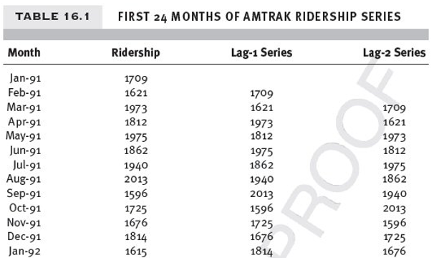
자기상관 계산
지연된(Lagged) 데이터를 만듬
하나 이상의 기간만큼 밀려난 원본 데이터의 복사본임
원본 데이터와 Lagged 데이터(lag-1, lag-2, etc.) 간의 상관 관계를 계산함

Slide 31
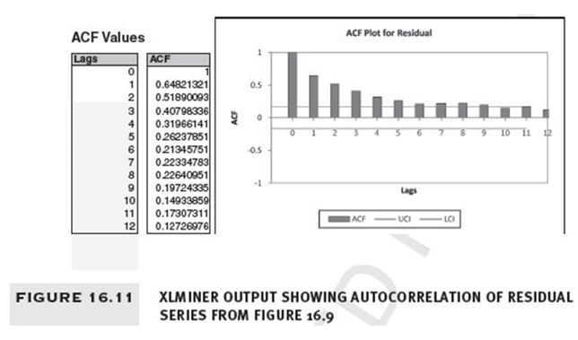
자기상관
lag-1에서 양의 자기상관 = stickiness
lag > 1의 경우에 강한 자기상관(양 또는 음)은 계절적(주기적) 패턴을 나타냄
잔차의 자기상관은 모형이 데이터의 계절성을 완전히 포착하지 않았음을 나타냄

Slide 32
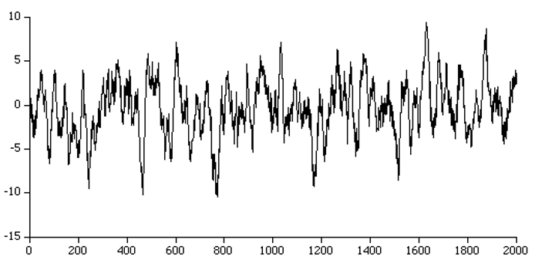
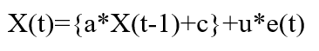
ARIMA 정리
AR model
AR(1)

Slide 33
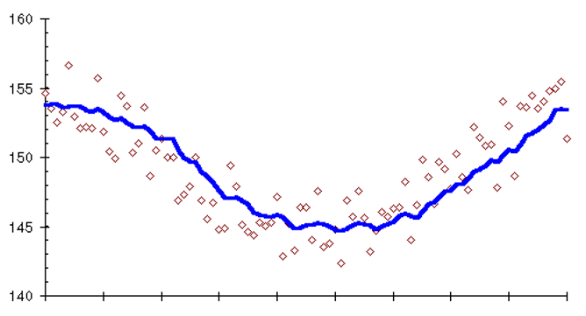
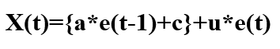
MA
MA(1)

Slide 34
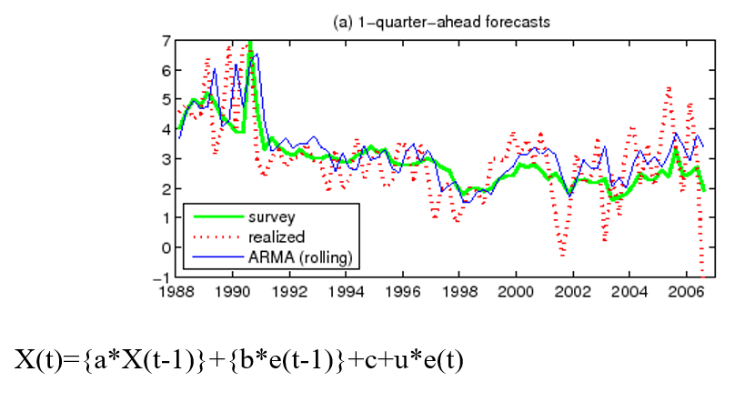
ARMA

Slide 35
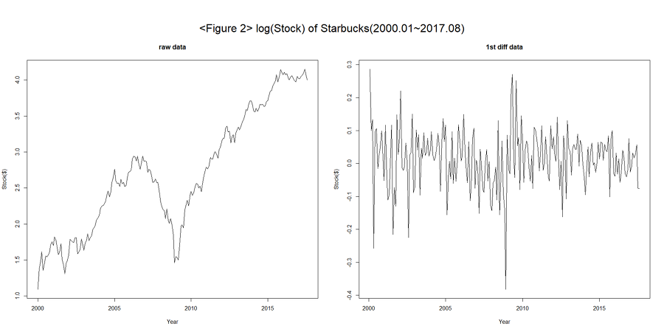
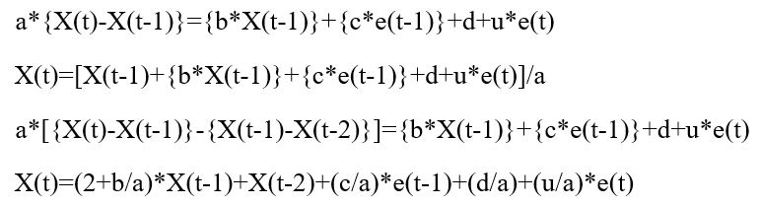
ARIMA는 "공적분(co-integration)"의 개념을 활용함
correlation (Linear)
만약 X값이 큰 경우, Y값도 큰 경향이 있음
co-integration (Trend)
만약 X가 증가하면, Y도 증가함
정상성 고려

Slide 36
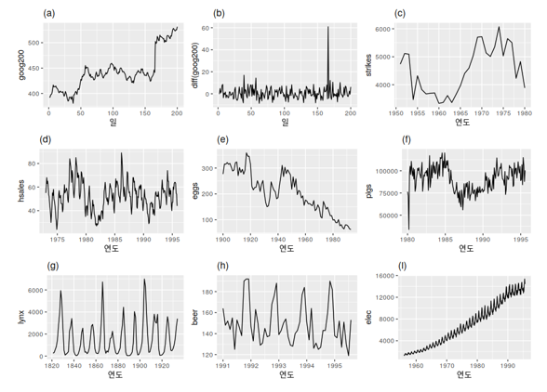
시계열의 정상성
시계열 데이터의 특성과 시간이 서로 독립인 경우
즉, 시간의 흐름에 따라서 통계적인 특성이 변하지 않는 경우

Slide 37
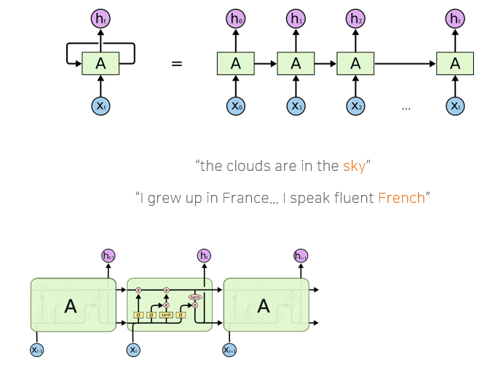
RNN 및 LSTM
RNN
LSTM

Slide 38
Time series와 Sequence 문제
시계열과 순차데이터
Sequence data의 문제들
분류
군집
반복패턴의 분석
sequence 데이터 처리를 위한 요소
Sequence 각각에 대한 분석
Partial sequence 분류 (Tagging)
sequence에 대한 구분 (segmentation)
sequence에서 다음 출현할 부호에 대한 예측

Slide 39
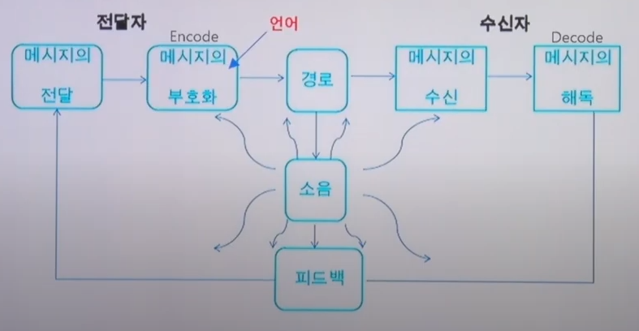
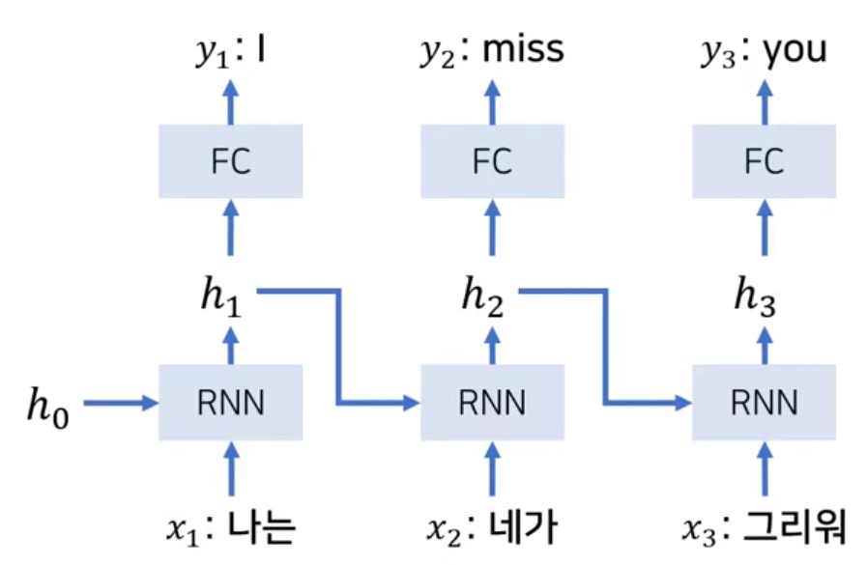
자연어 처리
출처:[토크ON세미나] 자연어 언어모델 ‘BERT’ 1강 - 자연어 처리 (NLP) | T아카데미
https://www.youtube.com/watch?v=qlxrXX5uBoU&list=PLCTJCvcltJv0mSXDydqtOLB2InrtksJEQ&index=26

Slide 40
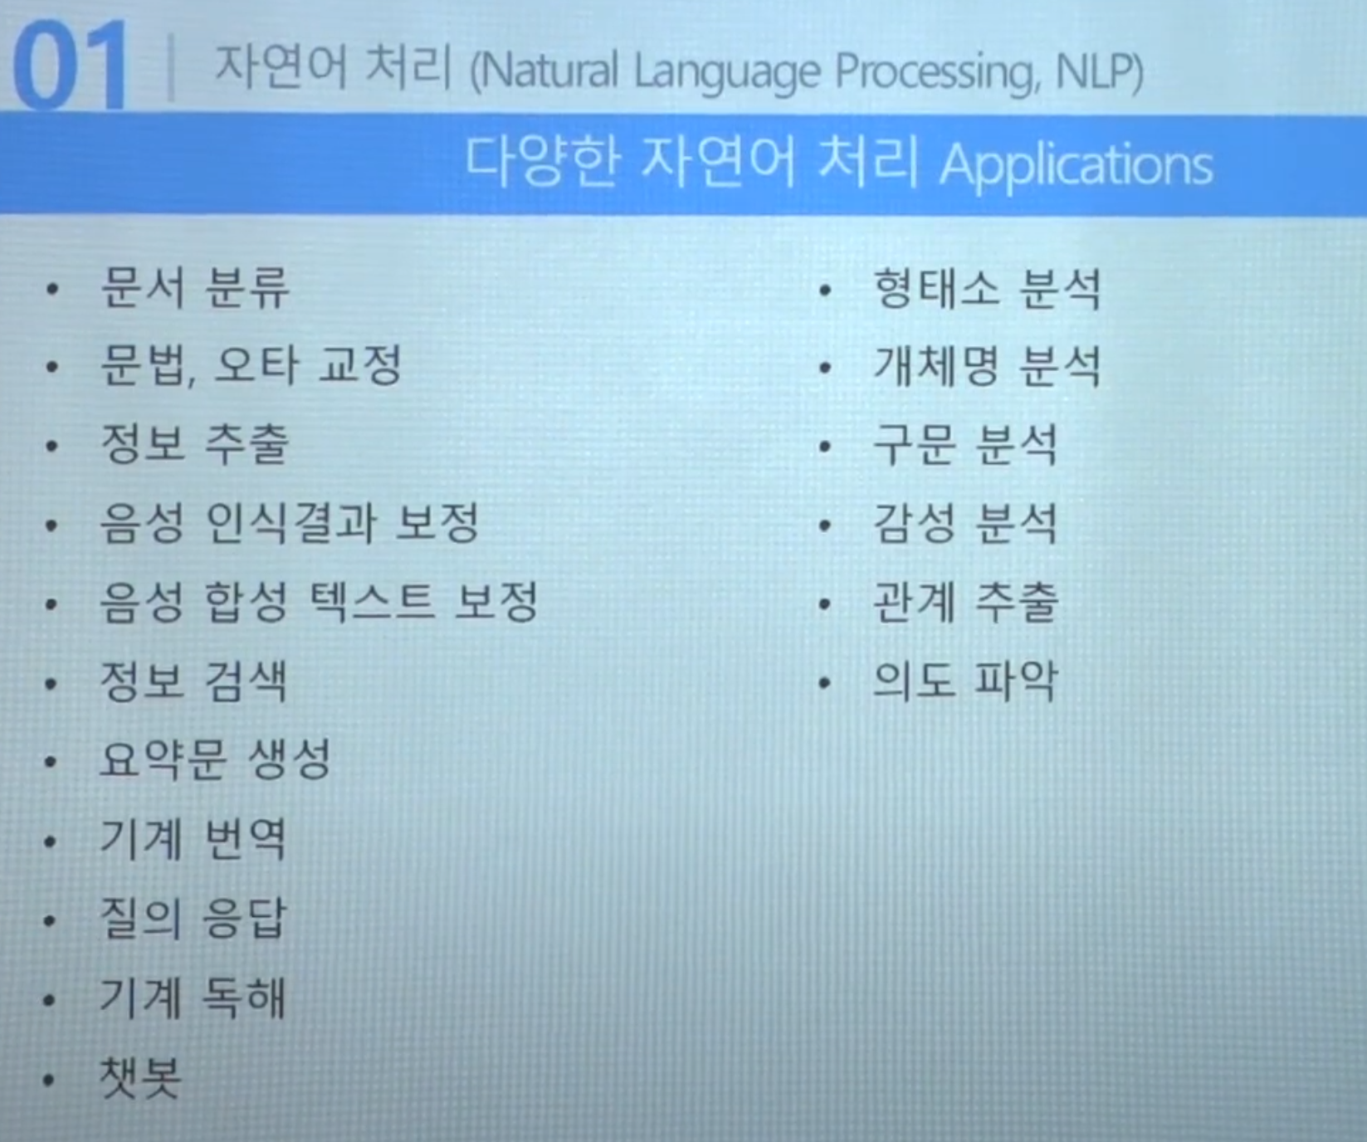
NLP의 문제들
Doc. Classification
Grammar correction
Information Extraction
Voice recognition
Information search
Abstracting
Translation
Q&A
Machine interpretation
Chatbot
Morpheme analysis
Sentiment analysis
Intention analysis
출처:[토크ON세미나] 자연어 언어모델 ‘BERT’ 1강 - 자연어 처리 (NLP) | T아카데미
https://www.youtube.com/watch?v=qlxrXX5uBoU&list=PLCTJCvcltJv0mSXDydqtOLB2InrtksJEQ&index=26

Slide 41
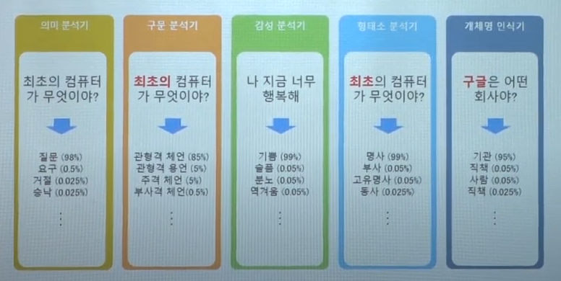
Classification and NLP
Many NLP problems belong to classification
Question?
Request?
Rejection?
Approval?
Predicate?
Adjective?
Noun?
Positive?
Neutral?
Negative?
Noun?
Adverb?
Proper noun?
Verb?
Organization?
Person?
Position?
출처:[토크ON세미나] 자연어 언어모델 ‘BERT’ 1강 - 자연어 처리 (NLP) | T아카데미
https://www.youtube.com/watch?v=qlxrXX5uBoU&list=PLCTJCvcltJv0mSXDydqtOLB2InrtksJEQ&index=26

Slide 42

In order to analyze text…
Can words be input to deep learning?
We need to convert words to input of deep learning
Word
Input
Output

Slide 43
Case study

Slide 44
What is ‘Time Series’ data?
단변량
SeqNo | Ptime | Temp | Voltage | Ram
sequence | 측정시간 | 온도 | 전력 | 램

Slide 45
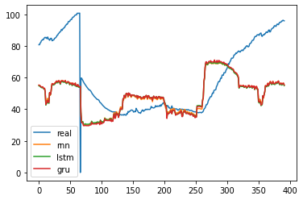
One to one
Input dimension (1,2)
Output dimension (1)
mse 비교
RNN | LSTM | GRU
0.0502 | 0.05168 | 0.0511

Slide 46
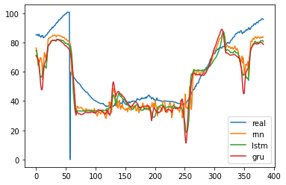
Many to one
Input dimension (10,2)
Output dimension (1)
mse 비교
RNN | LSTM | GRU
0.01275 | 0.01312 | 0.01416

Slide 47
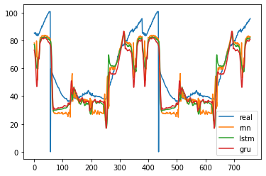
Many to many
Input dimension (10,2)
Output dimension (5)
mse 비교(대표값)
RNN | LSTM | GRU
0.01532 | 0.01572 | 0.01730

Slide 48
건화물선운임지수(BDI) 예측
KMI 중점협력연구실, 빅데이터를 활용한 해운시장 분석 연구
2017.12.18 - 2021.08.31

Slide 49
건화물선운임지수(BDI) 예측 연구의 필요성
부정기선(벌크선)의 특성
정기선(컨테이너선)은 정해진 항로를 규칙적이고 반복적으로 운항하지만 부정기선(벌크선)은 불규칙적이며 수요에 따라 운항하면서 운임의 변동성이 큼
기존 연구의 한계
변동성이 큰 운임의 장기 예측을 요구하는 해운시장에서는 전통적인 시계열 방법론은 다양한 요인의 비선형적 요인을 반영하지 못하는 한계가 존재함
부정기선 운임 예측의 중요성
해운 기업이 가지는 시장 위험은 가격(운임)의 변동성에 의해 결정됨
해운 사업의 포트폴리오 의사결정에 있어 정확한 운임 예측은 동반되어야 함
빅데이터/인공지능을 활용한 연구의 필요성
외부 변수 고려와 변동성이 큰 데이터의 장기예측 면에서 기존의 연구보다 우수함을 보임
전세계적으로 빅데이터/인공지능을 활용하는 해운시장 연구가 확대됨

Slide 50
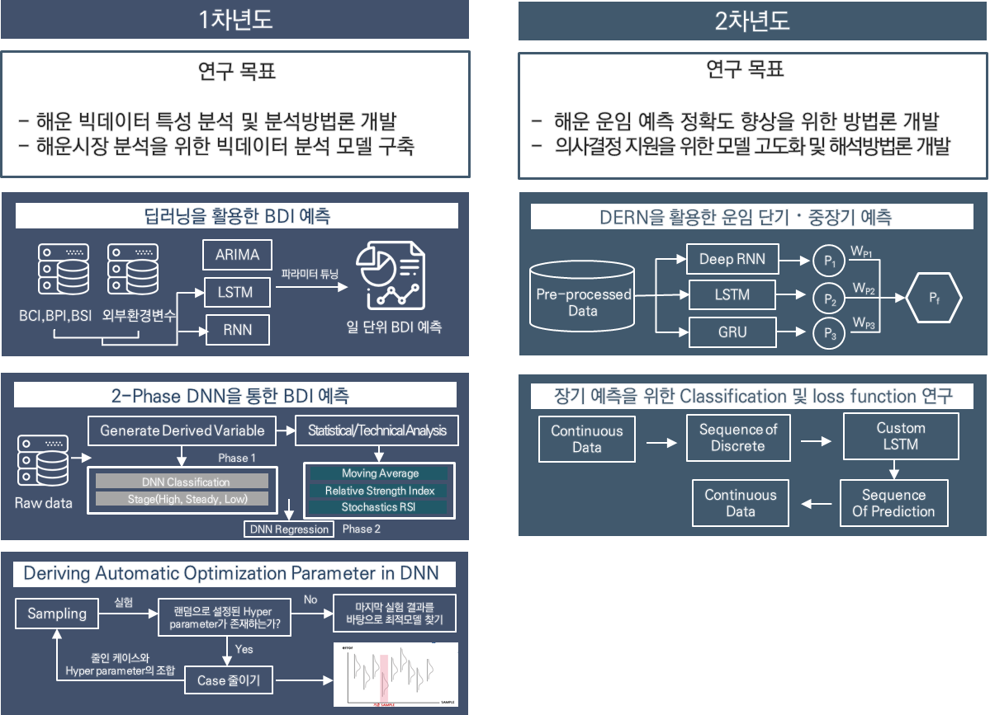
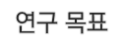
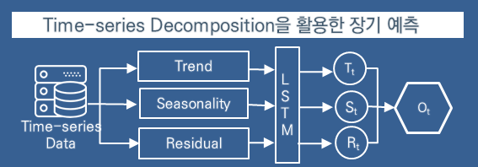
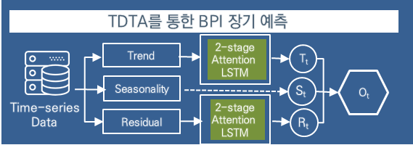

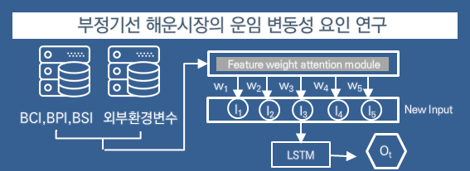
건화물선운임지수(BDI) 예측 연구의 목적 및 개요
(연구 목표) 부정기선 해운시장 분석 및 예측에 인공지능 기법을 적용함으로써 의사결정의 신뢰도 제고 및 해운업 경쟁력 강화
3차년도
중장기 예측 정확도 향상을 위한 방법론 개발
외부요인 및 다양한 데이터를 활용한 모델 고도화
$$V_{1}$$
$$V_{2}$$
$$V_{3}$$
Validation test
Variable
Selection
BDI 예측

Slide 51
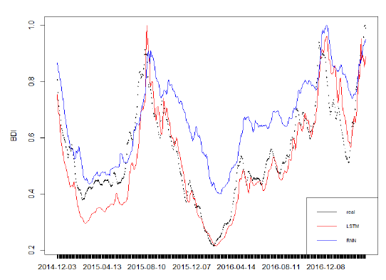
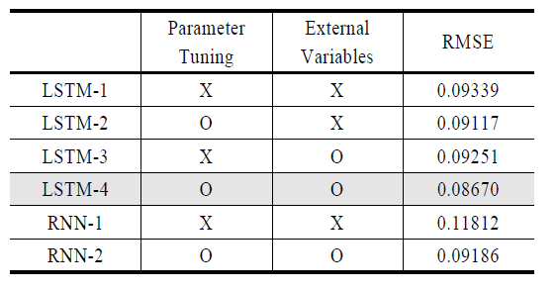
건화물선운임지수(BDI) 예측 연구 내용
LSTM, RNN을 활용한 일 단위 BDI 예측
BDI 일 단위 예측을 하기 위해 BCI, BSI, BPI와 유의미하다고 판단된 외부 변수 조합을 사용
- 외부 변수: 국제유가, 엔화 환율, 달러화 환율, 다우존스 지수, 세계 GDP, 중국 GDP
연구결과 LSTM의 성능이 RNN 성능보다 우수했음
외부 변수사용과 파라미터튜닝을 통하여 기존의 LSTM성능보다 개선시킴 (실제 값 대비 상관계수 0.94, RMSE 30%정도 향상)
일 단위 예측의 한계가 존재 – 의사결정은 적어도 월 단위 예측을 기반으로 한 의사결정이 필요
Real data
LSTM
RNN

Slide 52
건화물선운임지수(BDI) 예측 연구 내용
2-phase DNN을 활용한 주 단위 BDI 예측
1단계: DNN Classification을 활용한 추세 예측 (Higher: +1, Steady: 0, Lower: -1)
2단계: 1단계 output인 추세를 추가 Input으로 구성하여 ANN을 활용한 예측
Raw Data
Generate Derived variable
Statistical / Technical Analysis
DNN Classification
Moving Average
Relative Strength Index
Stage (High, Steady, Low)
Output
Stochastics RSI
Phase 1
Input
DNN Regression
Phase 2

Slide 53
건화물선운임지수(BDI) 예측 연구 내용
2-phase DNN을 활용한 주 단위 BDI 예측
파생 변수 생성 및 변수 선택 : 기존 데이터 셋을 이용해 파생 변수를 생성하고, 상관분석을 통해 BDI와 연관성 있는 변수 선정
Correlation BCI and BDI : 19개 변수
Correlation BPI and BDI : 11개 변수
Correlation BSI and BDI : 31개 변수
Correlation Bulk Carrier Time Charter and BDI : 51개 변수
Correlation Bunker Price and BDI : 59개 변수
Correlation Capesize Earning Price and BDI : 85개 변수
Correlation Capesize Old new price and BDI : 8개 변수
Correlation Handymax new price and BDI : 7개 변수
Correlation Libor Rate and BDI: 3개 변수
Correlation Panamax Earning and BDI : 67개 변수
Correlation Panamax Old New Price and BDI : 10개 변수
Correlation Supramax Earning and BDI : 12개 변수
기존의 데이터를 이용하여 363개의 파생 변수를 생성하고 이중 상관 관계가 높은 변수 135개(42%)의 파생 변수를 선택하여 모델링에 이용

Slide 54
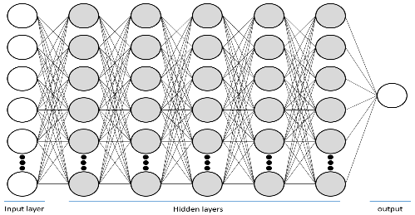
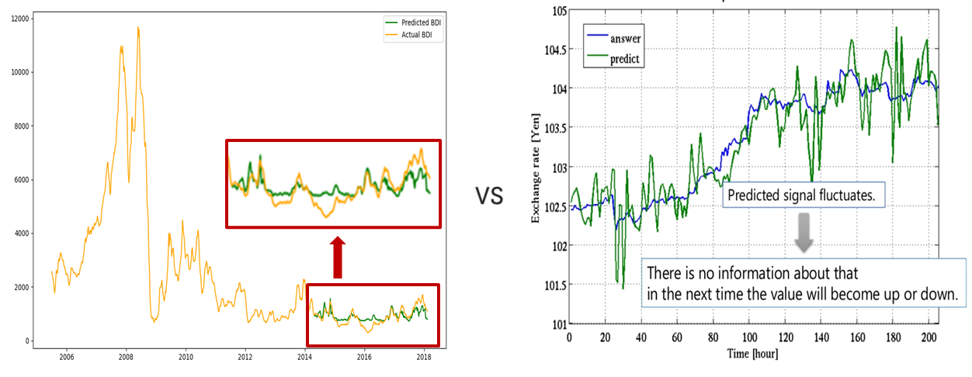
건화물선운임지수(BDI) 예측 연구 내용
2-phase DNN을 활용한 주 단위 BDI 예측
1단계 Classification 결과: 파생변수 135개에 대해 98% 정확도를 보임
 | Steady | higher | lower
Steady | 39 | 8 | 2
higher | 1 | 1565 | 6
lower | 2 | 20 | 1507
2단계 예측 결과: 주 단위 예측 수행 시 기존의 DNN 방법에 비해 signal fluctuating 문제를 더 효과적으로 해결함
(2-phase DNN)
(DNN)

Slide 55
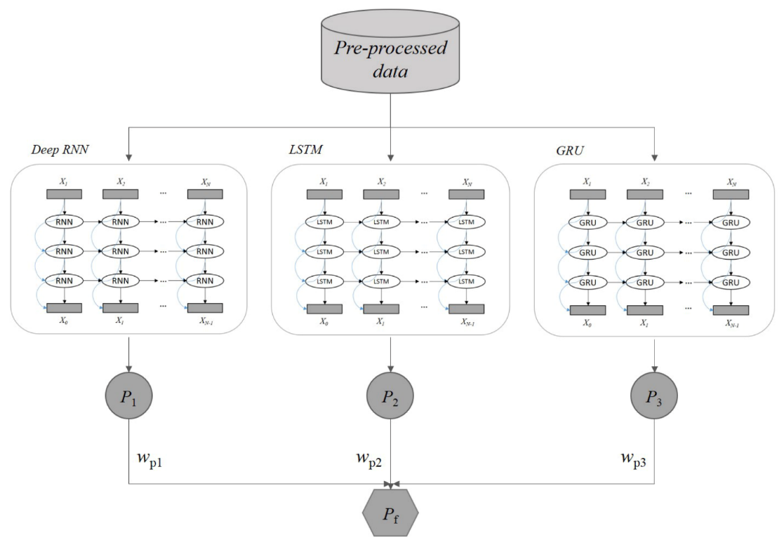
건화물선운임지수(BDI) 예측 연구 내용
DERN을 활용한 운임 단기〮중장기 예측
RNN, LSTM, GRU을 앙상블한 새로운 방법론(DERN) 개발
4T-AVG-BCI 데이터 사용

Slide 56
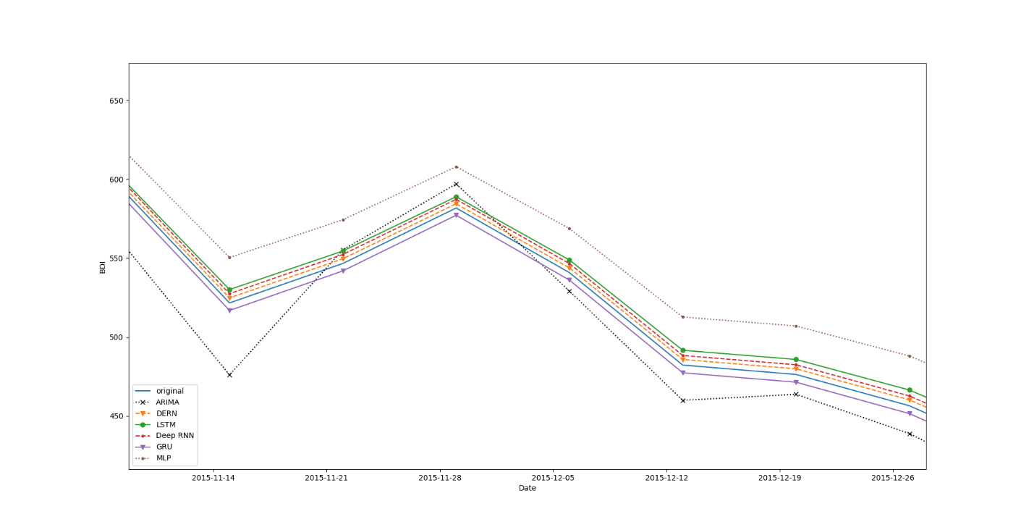
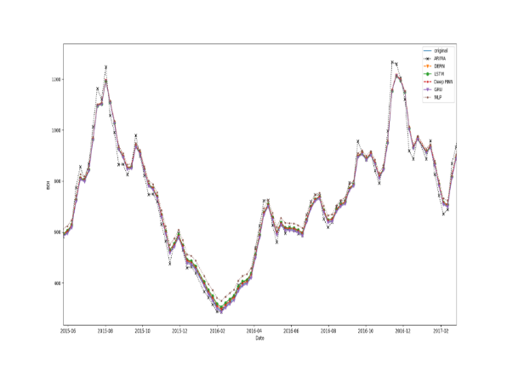
건화물선운임지수(BDI) 예측 연구 내용
DERN을 활용한 운임 단기〮중장기 예측
단기(1주) 예측 결과 : DERN 모델을 ARIMA, LSTM, RNN, GRU, MLP와 비교한 결과 가장 성능이 우수함

Slide 57
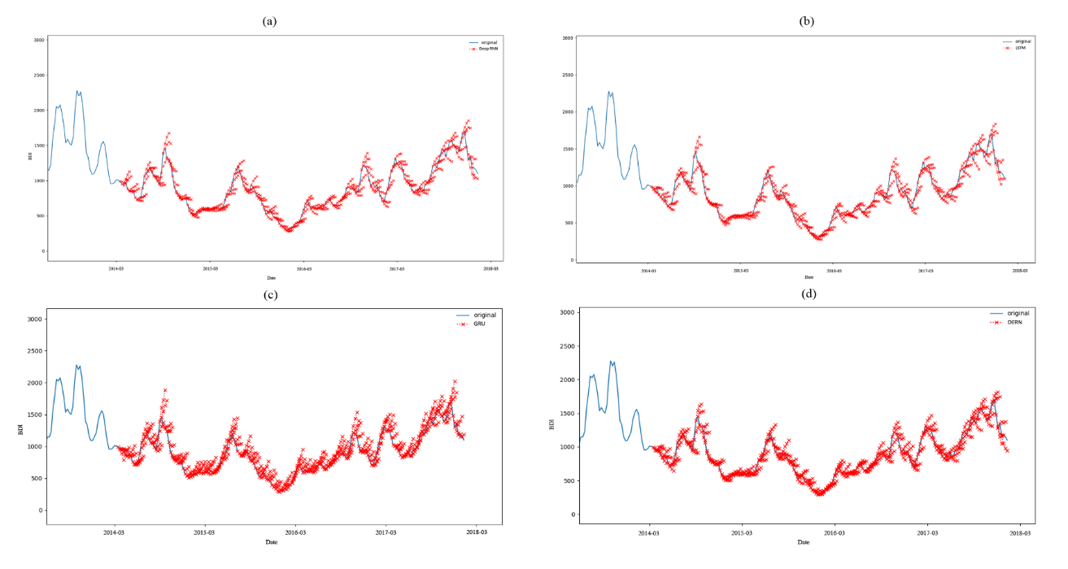
건화물선운임지수(BDI) 예측 연구 내용
DERN을 활용한 운임 단기〮중장기 예측
중장기(7주) 예측 결과 : DERN 모델을 LSTM, RNN, GRU와 비교한 결과 대체적으로 성능이 가장 우수함
Deep RNN
LSTM
GRU
DERN

Slide 58
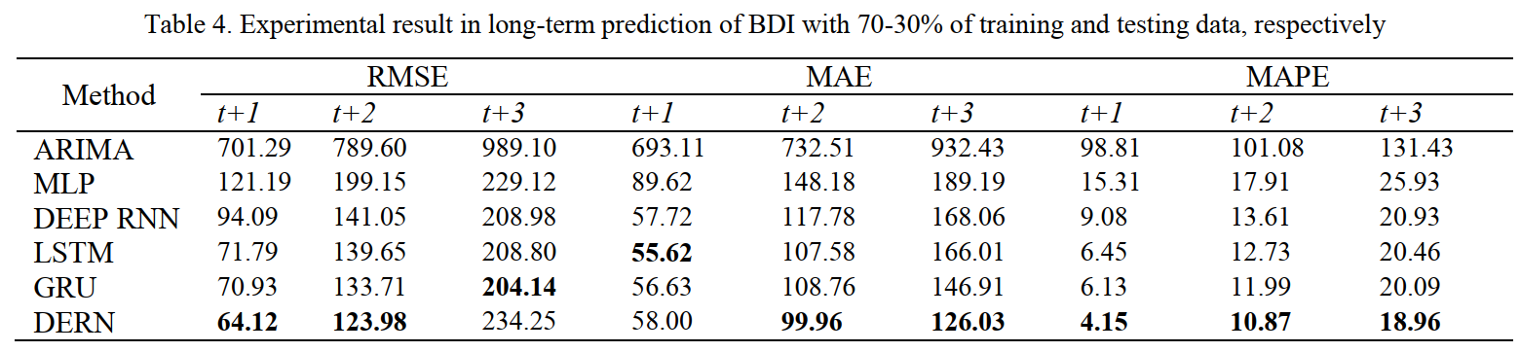
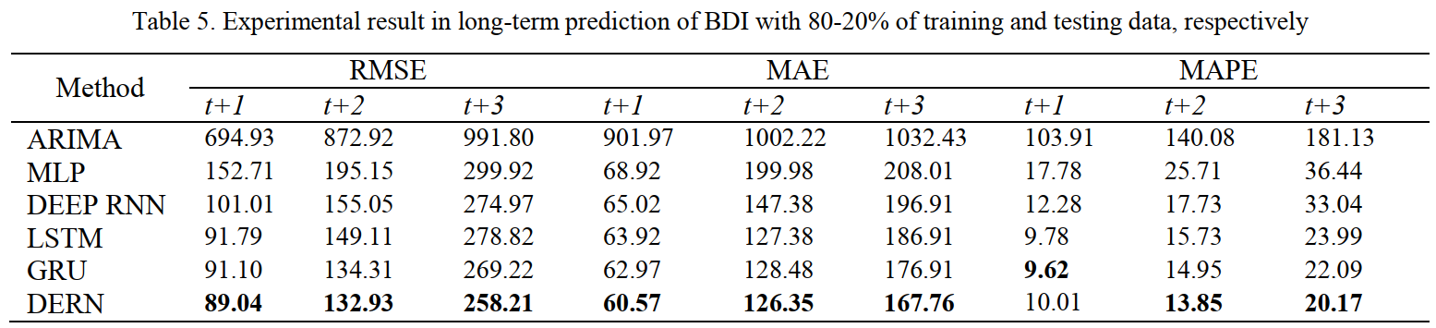

건화물선운임지수(BDI) 예측 연구 내용
DERN을 활용한 운임 단기〮중장기 예측
중장기(7주) 예측 결과 : 중장기 예측 시 다른 모델에 비해는 우수하지만 정확도 개선이 필요함

Slide 59

건화물선운임지수(BDI) 예측 연구 내용
TDTA를 활용한 BPI 장기예측
변동성이 큰 데이터의 장기 예측의 정확도 향상을 위해 시계열 데이터 분해와 Attention 기법을 결합한 모델을 제안
가법 모형에 따라 시계열 분해 시 Output y = Trend t + Seasonality s + Residual R 로 이루어짐
시계열 데이터의 계절성은 각기 다른 고유의 패턴을 가지고 있으므로, 추세(t)와 잔차(r)을 예측하여 합성
Figure 2. Flow chart of the proposed method

Slide 60

건화물선운임지수(BDI) 예측 연구 내용
TDTA를 활용한 BPI 장기예측
주 단위 데이터를 사용하여 이전의 1년 데이터를 보고 1주, 1달, 3달(1분기) 예측한 결과
외부 변수는 앞선 국제유가, 다우존스지수, 원자재 지수(커피, 옥수수, 석탄, 철광석), 선박 가격(신조선가, 중고선가)를 사용
TDTA방법론의 다른 방법론 대비 예측 성능이 가장 우수함

Slide 61


건화물선운임지수(BDI) 예측 연구 내용
TDTA를 활용한 BPI 장기예측
Two-stage attention은 크게 Feature attention part, Feature selection part, Period attention part 세가지로 구성
Feature attention: 운임 예측(학습 고려)에 있어 Input으로 사용되는 변수들의 가중치를 계산하여 영향도를 산출
Feature selection: Feature attention에서 예측에 영향을 주는 변수 별 영향도를 Threshold를 기준으로 영향도가 낮은 변수들은 제외시키고, 그만큼 다른 중요한 변수의 영향도를 가중시켜줄 수 있게 해 줌
Period attention: 운임 예측에 있어 영향을 주는 시점의 가중치를 계산하여 영향도를 산출, 장기예측으로 갈 수록 이전의 기억을 잊어버리는 기존 인공신경망 방법과 달리 전 기간에 걸쳐 중요한 영향을 주는 시점의 가중치를 산출

Slide 62
컨테이너 운임지수(SCFI) 예측
KMI 경인사연구회, 인공지능 기반 컨테이너 운임 예측모형 개발
2021.12.15~2022.08.15

Slide 63
컨테이너운임지수(SCFI) 예측 연구의 필요성
컨테이너선의 특성
컨테이너선은 해운동맹(카르텔)으로 인해 운임의 변동성이 크지 않았음
하지만 해운동맹 폐지 이후 변동성이 커졌으며, 코로나19 발생이후 컨테이너 운임은 급상승하였음
코로나19 발생 이후 정확한 컨테이너 운임 예측의 필요성
컨테이너 운임의 상승은 국내 수출 화주에게 직접적인 비용 인상을 초래하고, 선복 확보의 어려움을 유발함
국내 수출입 화주들의 안정적인 해상 운송망 확보를 위해서는 컨테이너 운임에 대한 정확한 예측과 이를 바탕으로 한 선제적 대응책 마련이 필요
빅데이터/인공지능을 활용한 연구의 필요성
변동성이 큰 예기치 못한 상황에서는 변수들 간 비선형관계가 복잡하게 얽혀 있으며 이를 정확하게 예측하기 위해서는 기존의 방법론 대비 인공지능을 활용한 예측 모형의 정확도가 높음
운임 변동성 요인 선정 연구의 필요성
운송비 정책을 지원하기 위한 예측 모형 개발은 예측력, 설명력이 모두 갖춰야함
너무 많은 변수의 사용(차원 증대)은 알고리즘의 학습효율을 떨어뜨릴 수 있음

Slide 64


컨테이너운임지수(SCFI) 예측 연구의 목적 및 개요
(연구 목표) 인공지능(AI)을 활용하여 높은 예측력과 설명력을 가진 컨테이너 운임 예측 모형 개발
컨테이너 운임 예측에 영향을 미치는 요인 선정 연구
컨테이너 운임 예측 모형 개발 연구
정확한 운임 예측 모형 개발 및 설명력 개선을 위해 도메인 전문가에 의해 선정된 요인 중 일부를 선정하여 Data Subset 구성
- 요인 선정 연구를 통해 구성된 Data Subset을 이용하여 다양한 예측모형 개발 및 비교

Slide 65


컨테이너운임지수(SCFI) 예측 연구 내용
컨테이너 운임 예측에 영향을 미치는 요인 선정 연구
데이터 제공: 한국해양수산개발원(KMI)
데이터 기간: 2018.01.01~2021.12.31(Weekly)
데이터 구성: 해운 도메인 전문가의 의견으로 유의미하다고 선정된 변수로 구성
전체 기간과 코로나 19 발생 이후 기간 비교를 위해 아래와 같이 두 기간으로 나누어 연구 진행
Period 1(전 기간): 2018.01.01~2021.12.31
Period 2(코로나 19 발생 이후 기간): 2020.01.01~2021.12.31

Slide 66


건화물선운임지수(BDI) 예측 연구 내용
컨테이너 운임 예측에 영향을 미치는 요인 선정 연구
Pearson Correlation Coefficient + Lag(PCC+Lag)
두 변수 간 선형관계를 파악, 상관계수가 0.8이상한 강한 상관관계를 가지는 변수를 선정
Feature attention & Selection(FAS)
Attention layer를 통해 학습을 고려하여 Input feature 가중치 계산 후 selection을 통해 선정된 변수를 선정

Slide 67



컨테이너운임지수(SCFI) 예측 연구 내용
컨테이너 운임 예측에 영향을 미치는 요인 선정 연구
Ensemble method
이미지 유사도 측정(MSE), Dynamic Time warping(DTW), Img2vec & Cosine similarity로 구성한 하위 집합을 앙상블 하여 요인 선정
이미지 유사도 측정
Dynamic Time Warping(DTW)
Img2Vec & Cosine similarity
SCFI와 각 변수의 그래프를 Img2Vec이라는 Pre-trained 모델을 활용하여 벡터화하고, 코사인 유사도 측정
SCFI와 각 변수의 그래프를 비교하여 각 픽셀간 차이를 Mean Squared Error(MSE)로 산출
주어진 모든 feature들에 대해 DTW 알고리즘을 활용하여 SCFI와의 (시계열간) 거리 계산

Slide 68


컨테이너운임지수(SCFI) 예측 연구 내용
컨테이너 운임 예측에 영향을 미치는 요인 선정 연구
Period 1(전 기간)
Period 2(코로나 발생 이후)
$$Feature$$ | $$PCC$$ | $$DTW$$ | $$FAS$$ | $$MSE$$ | $$Img2Vec$$ | $$Ensemble$$
Target variable: SCFI | $$√$$ | $$√$$ | $$√$$ | $$√$$ | $$√$$ | $$√$$
Average Earnings | $$√$$ | $$√$$ |  | $$√$$ | $$√$$ | $$√$$
Bunker Prices
Total Container ships Number |  |  |  |  | $$√$$ | $$√$$
Total Container ships TEU |  |  | $$√$$ |  | $$√$$ | $$√$$
Newbuilding Prices(1650/1850 TEU) |  |  | $$√$$ |  | $$√$$ | $$√$$
Newbuilding Prices(13000/14000 TEU) | $$√$$ |  |  | $$√$$ | $$√$$ | $$√$$
Newbuilding Prices(3500/4000 TEU) | $$√$$ | $$√$$ | $$√$$ | $$√$$ | $$√$$ | $$√$$
Newbuilding Prices(13000/13500 TEU) | $$√$$ | $$√$$ |  | $$√$$ | $$√$$ | $$√$$
5 Year Finance based on Libor |  |  |  |  | $$√$$ | $$√$$
Port congestion index |  | $$√$$ | $$√$$ |  |  | $$√$$
Port congestion index-East coast North America | $$√$$ |  | $$√$$
Port congestion index-West coast North America | $$√$$ |  | $$√$$ |  | $$√$$ | $$√$$
Port congestion index-United Kingdom | $$√$$
Port congestion index-Mediterranean/Black Sea
Port congestion index-East Asia
Port congestion index-South East Asia |  |  | $$√$$
Port congestion index-China |  |  | $$√$$
$$Feature$$ | $$PCC$$ | $$DTW$$ | $$FAS$$ | $$MSE$$ | $$Img2Vec$$ | $$Ensemble$$
Target variable: SCFI | $$√$$ | $$√$$ | $$√$$ | $$√$$ | $$√$$ | $$√$$
Average Earnings | $$√$$ | $$√$$ | $$√$$ | $$√$$ | $$√$$ | $$√$$
Bunker Prices | $$√$$ | $$√$$ | $$√$$ |  | $$√$$ | $$√$$
Total Container ships Number |  |  |  |  | $$√$$ | $$√$$
Total Container ships TEU
Newbuilding Prices(1650/1850 TEU) |  |  | $$√$$ |  | $$√$$ | $$√$$
Newbuilding Prices(13000/14000 TEU) | $$√$$ | $$√$$ | $$√$$ | $$√$$ | $$√$$ | $$√$$
Newbuilding Prices(3500/4000 TEU) | $$√$$ |  | $$√$$ | $$√$$ | $$√$$ | $$√$$
Newbuilding Prices(13000/13500 TEU) | $$√$$ | $$√$$ | $$√$$ | $$√$$ | $$√$$ | $$√$$
5 Year Finance based on Libor
Port congestion index
Port congestion index-East coast North America | $$√$$ |  | $$√$$
Port congestion index-West coast North America | $$√$$ | $$√$$ | $$√$$ |  | $$√$$ | $$√$$
Port congestion index-United Kingdom | $$√$$
Port congestion index-Mediterranean/Black Sea
Port congestion index-East Asia |  |  | $$√$$
Port congestion index-South East Asia
Port congestion index-China |  |  | $$√$$

Slide 69

컨테이너운임지수(SCFI) 예측 연구 내용
CRU(Correlation Recurrent Unit)를 활용한 컨테이너 운임 예측 모형 개발
단일 셀에서 시계열 구성요소(추세, 계절성, 잔차)로 분해 후 시계열 요소 간 상관관계를 고려하여 예측 후 합성
CRU는 STL cell과 Two gate로 구성
STL(Seasonal-Trend Decomposition using LOESS) cell: cell 입구에서 STL-state를 통해 시계열 분해가 이루어지고, 단일 셀에서 예측과 합성까지 전 과정이 이루어짐
Two gate: Autocorrelation gate, Correlation gate로 구성

Slide 70



컨테이너운임지수(SCFI) 예측 연구 내용
CRU(Correlation Recurrent Unit)를 활용한 컨테이너 운임 예측 모형 개발
CRU 예측 결과: 요인선정 방법론을 통해 구성된 요인 Subset에 대해 1주, 4주, 12주, 24주 예측 수행
CRU Data period① Best result graph(1주, 4주, 12주, 24주)
CRU Data period② Best result graph(1주, 4주, 12주)

Slide 71



컨테이너운임지수(SCFI) 예측 연구 내용
CRU(Correlation Recurrent Unit)를 활용한 컨테이너 운임 예측 모형 개발
비교방법론: RNN 예측 결과
RNN Data period① Best result graph(1주, 4주, 12주, 24주)
RNN Data period② Best result graph(1주, 4주, 12주)

Slide 72



컨테이너운임지수(SCFI) 예측 연구 내용
CRU(Correlation Recurrent Unit)를 활용한 컨테이너 운임 예측 모형 개발
비교방법론: LSTM 예측 결과
LSTM Data period① Best result graph(1주, 4주, 12주, 24주)
LSTM Data period② Best result graph(1주, 4주, 12주)

Slide 73



컨테이너운임지수(SCFI) 예측 연구 내용
CRU(Correlation Recurrent Unit)를 활용한 컨테이너 운임 예측 모형 개발
비교방법론: GRU 예측 결과
GRU Data period① Best result graph(1주, 4주, 12주, 24주)
GRU Data period② Best result graph(1주, 4주, 12주)

Slide 74
컨테이너운임지수(SCFI) 예측 연구 내용
CRU(Correlation Recurrent Unit)를 활용한 컨테이너 운임 예측 모형 개발
모형 별 비교: CRU > GRU > RNN > LSTM 순으로 성능이 우수함
 | Best result model
 | Period1 |  |  |  | Period2
 | CRU |  | GRU |  | CRU |  | GRU
 | RMSE | MAPE | RMSE | MAPE | RMSE | MAPE | RMSE | MAPE
1주 예측 | 89.34 | 2.50 | 88.981 | 2.361 | 110.71 | 2.29 | 111.325 | 2.16
4주 예측 | 260.63 | 6.90 | 358.178 | 9.649 | 202.42 | 3.74 | 217.231 | 3.815
12주 예측 | 1105.05 | 29.20 | 634.591 | 15.108 | 687.67 | 14.54 | 726.766 | 14.654
24주 예측 | 1276.03 | 19.64 | 1586.518 | 37.01 | - |  | -
요인선정 간 결과 비교
 | Best result subset
 | Period1 | Period2
1주 예측 | PCC + Lag (RMSE: 88.981, MAPE: 2.361) | Cosine similarity (RMSE: 110.7141, MAPE: 2.289)
4주 예측 | Ensemble (RMSE: 260.88, MAPE: 6.898) | Ensemble (RMSE: 202.421, MAPE: 3.743)
12주 예측 | Cosine similarity (RMSE: 634.591, MAPE: 15.108) | PCC + Lag (RMSE: 518.667, MAPE: 10.258)
24주 예측 | Cosine similarity (RMSE: 1264.586, MAPE: 2.289) | -

Slide 75
컨테이너운임지수(SCFI) 예측 연구 내용
CRU(Correlation Recurrent Unit)를 활용한 컨테이너 운임 예측 모형 개발
예측 결과 간 편차 비교
 | model 별 편차 | Subset 별 편차 | model 별 편차 | Subset 별 편차
 | Period1 |  | Period2
1주 예측 편차 | 최대 3.61배 | 최대 10.21배 | 최대 1.71배 | 최대 10.26배
4주 예측 편차 | 최대 1.93배 | 최대 4.67배 | 최대 1.58배 | 최대 20.45배
12주 예측 편차 | 최대 1.74배 | 최대 5.52배 | 최대 1.98배 | 최대 11.91배
24주 예측 편차 | 최대 1.51배 | 최대 5.20배 | -
Period1에 대해서는 GRU, Period2에 대해서는 CRU의 예측 성능이 가장 우수함
학습 시 시계열 분해 요소 간의 영향을 고려하는 CRU의 특성이 예측 성능 개선에 도움이 된 것으로 사료됨
구성된 subset에 포함된 변수의 수가 많을 때 예측 성능이 높아지는 것을 확인
주어진 전체 변수는 도메인 지식 기반으로 선정되었기에 너무 많은 변수가 필터링 된다면 SCFI를 예측하기 어려워 짐
모델 변경에 따른 예측 오차율보다 subset 변경에 따른 예측 오차율의 변화 폭이 높은 것을 확인
Period1, 예측 모델 관점에서 최대 3.61배의 예측 편차 발생 / Subset 선택 관점에서 최대 10.21배 예측 편차 발생

